Slide 1
Volymvikter för avfall
Rapport 2025:06
April 2025

Slide 2
Avfall Sveriges utvecklingssatsningar
Syftet med Avfall Sveriges utvecklingssatsning är att genom samordnade insatser främja medlemmarnas verksamhetsutveckling för en avfallshantering som är miljöriktig och hållbar utifrån ett samhällsansvar.
Utvecklingssatsningens inriktning utgår från medlemmarnas behov, är starkt medlemsförankrad, framförallt genom arbetsgrupperna, och har sin grund i Avfall Sveriges vision ”Det finns inget avfall”.
Särskilda satsningar
Arbetsgrupperna för energiåtervinning, biologisk återvinning och avfallsanläggningar har egna utvecklingssatsningar som de själva bekostar och beslutar om.

Slide 3
Projektinformation
Sökande: Ramboll Sverige AB
Genomförare:
Ramboll Sverige AB
Projektledare:
Tomas Thernström
Finansiär:
Avfall Sveriges utvecklingssatsning

Slide 4
Syfte & målsättning
Uppdatera Avfall Sveriges rapport U2013:19 ”Volymvikter för avfall”
Tillhandahålla tillförlitliga volymvikter som underlättar beräkningar och andra arbetsmoment för Avfall Sveriges medlemmar
Övergå från enskilda mätningar till en datadriven metod med ett bredare underlag och fler observationer

Slide 5
Datainsamling
Avfallet delades in i FNI-fraktioner (restavfall, matavfall och förpackningar) samt ÅVC-fraktioner.
För FNI-fraktioner samarbetade Ramboll med Bintel AB för att genom deras sensorteknik samla in fyllnadsgrader och koppla dessa till kärlens vikt vid tömning.
För ÅVC-fraktioner bidrog en referensgrupp med representanter från fyra kommunala avfallsorganisationer med primärdata.

Slide 6
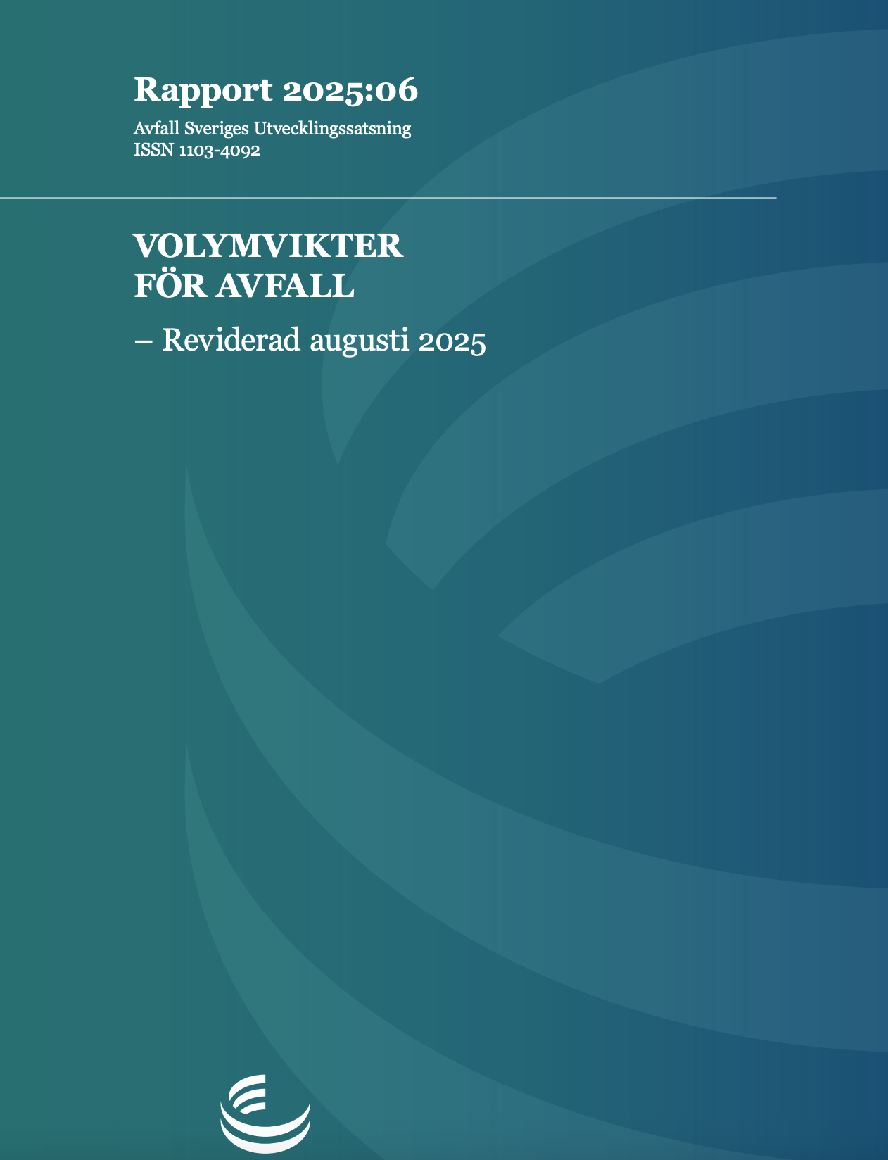
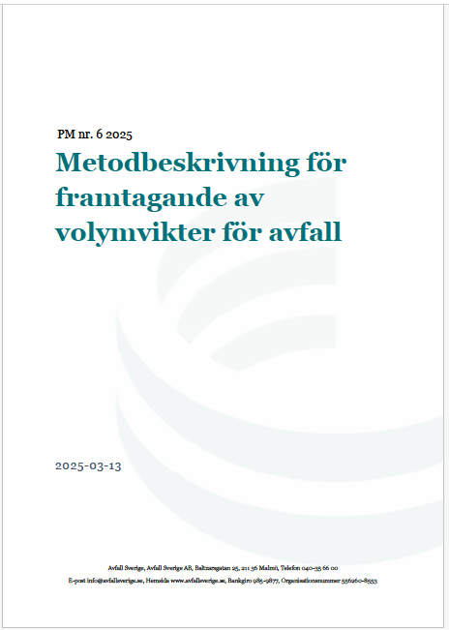
Resultat
Resultatet publiceras i två publikationer
Rapport med tabeller och översiktlig beskrivning av volymvikter och utvecklingsbehov
PM med fördjupad metodbeskrivning

Slide 7
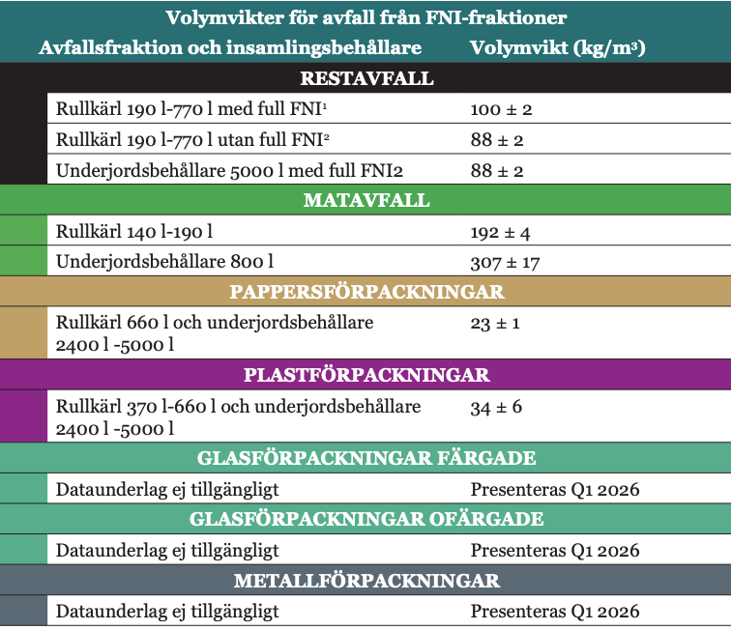
Volymvikter för FNI
Över 20 000 observationer av FNI-fraktioner - vilket ger en bra grund för statistisk analys
Data för glas- och metall-förpackningar presenteras Q1 2026

Slide 8
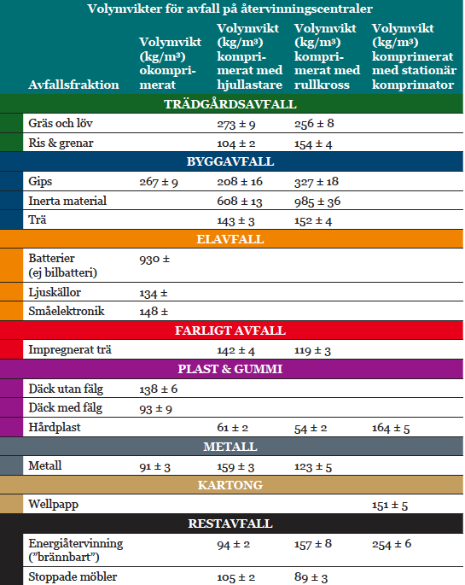
Volymvikter för ÅVC
Dataunderlaget för ÅVC-fraktioner inkluderar över 11 000 observationer

Slide 9
Utvecklingsmöjligheter
Datainsamling och volymvikter – Digitala mätmetoder och automatiserad insamling kan öka noggrannheten, förbättra geografisk täckning och möjliggöra trendanalys.
FNI – Utökad datainsamling krävs, särskilt för förpackningsavfall.
ÅVC – Bredare dataunderlag behövs, samt fokus på kvalitetssäkring av fyllnadsrapportering och en mer detaljerad uppdelning av inerta material.

Slide 10
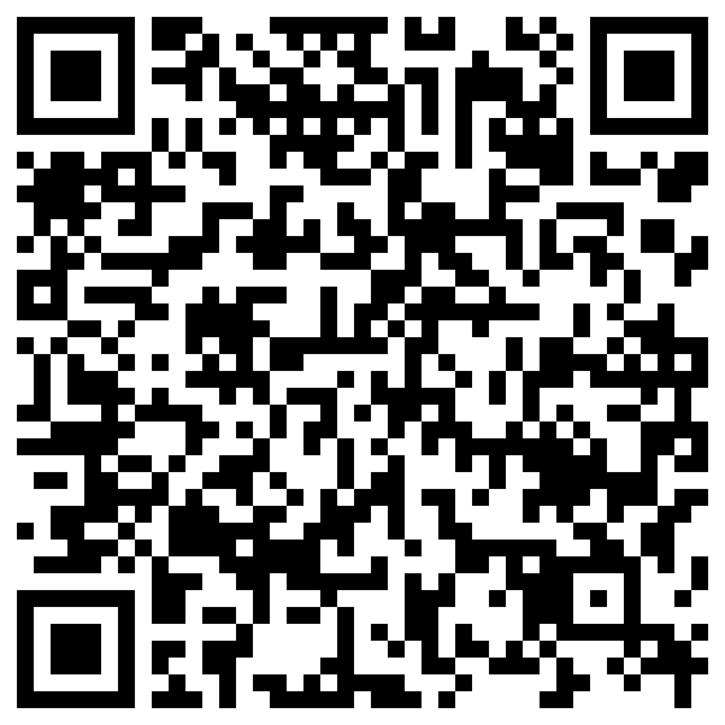
Rapportinformation
RAPPORTEN FINNS FÖR NEDLADDNING (kostnadsfritt för Avfall Sveriges medlemmar) på Avfall Sveriges hemsida
MER INFORMATION Jenny Westin
jenny.westin@avfallsverige.se

Slide 11

Tack!
www.avfallsverige.se

